Slide 1
Presentazione del gruppo mini logo Idea nome: ‘D3I group’

Slide 2


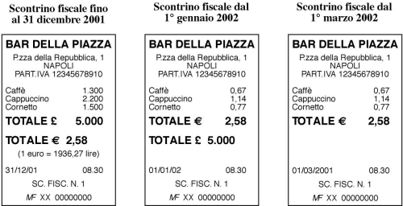
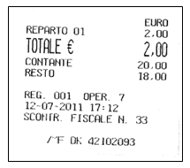
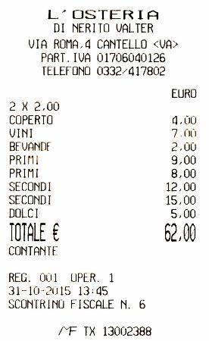
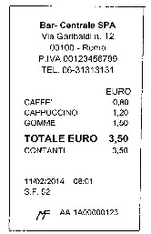


Slide 3


Soluzione
Facile da consultare
Leggera Poco ingombrante

Slide 4
App ‘NOME CHE DECIDIAMO’
SIMBOLO DELL’APP E SCREEN PRINCIPALE

Slide 5
DUE SCREEN CON LE PRINCIPALI FUNZIONALITà

